Slide 1
Filter Circle
組員: 劉浩崴 B093011055
陳晉毅 B093011056

Slide 2
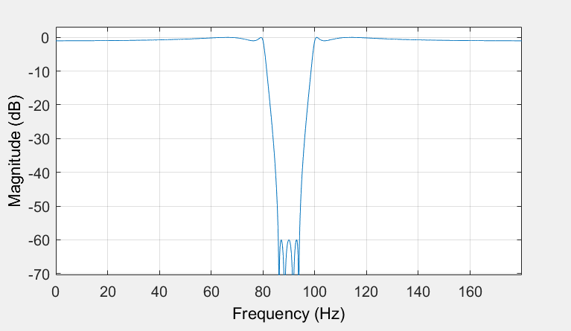
Band Stop Filter
濾除特定範圍的訊號
應用場合：主要雜訊出現在特定頻率
圖片來源：MATLAB Filter Designer
圖片來源：MATLAB Filter Designer
Notes:
Transition band: 決定了濾波的精準度

Slide 3
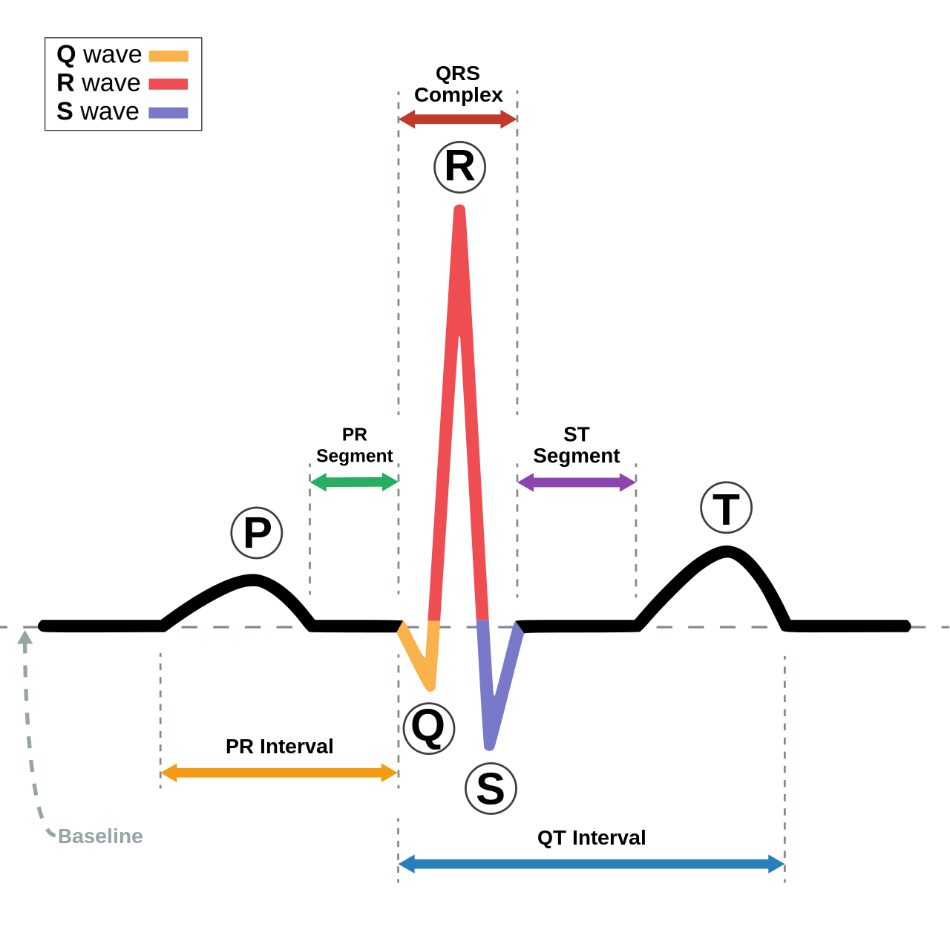
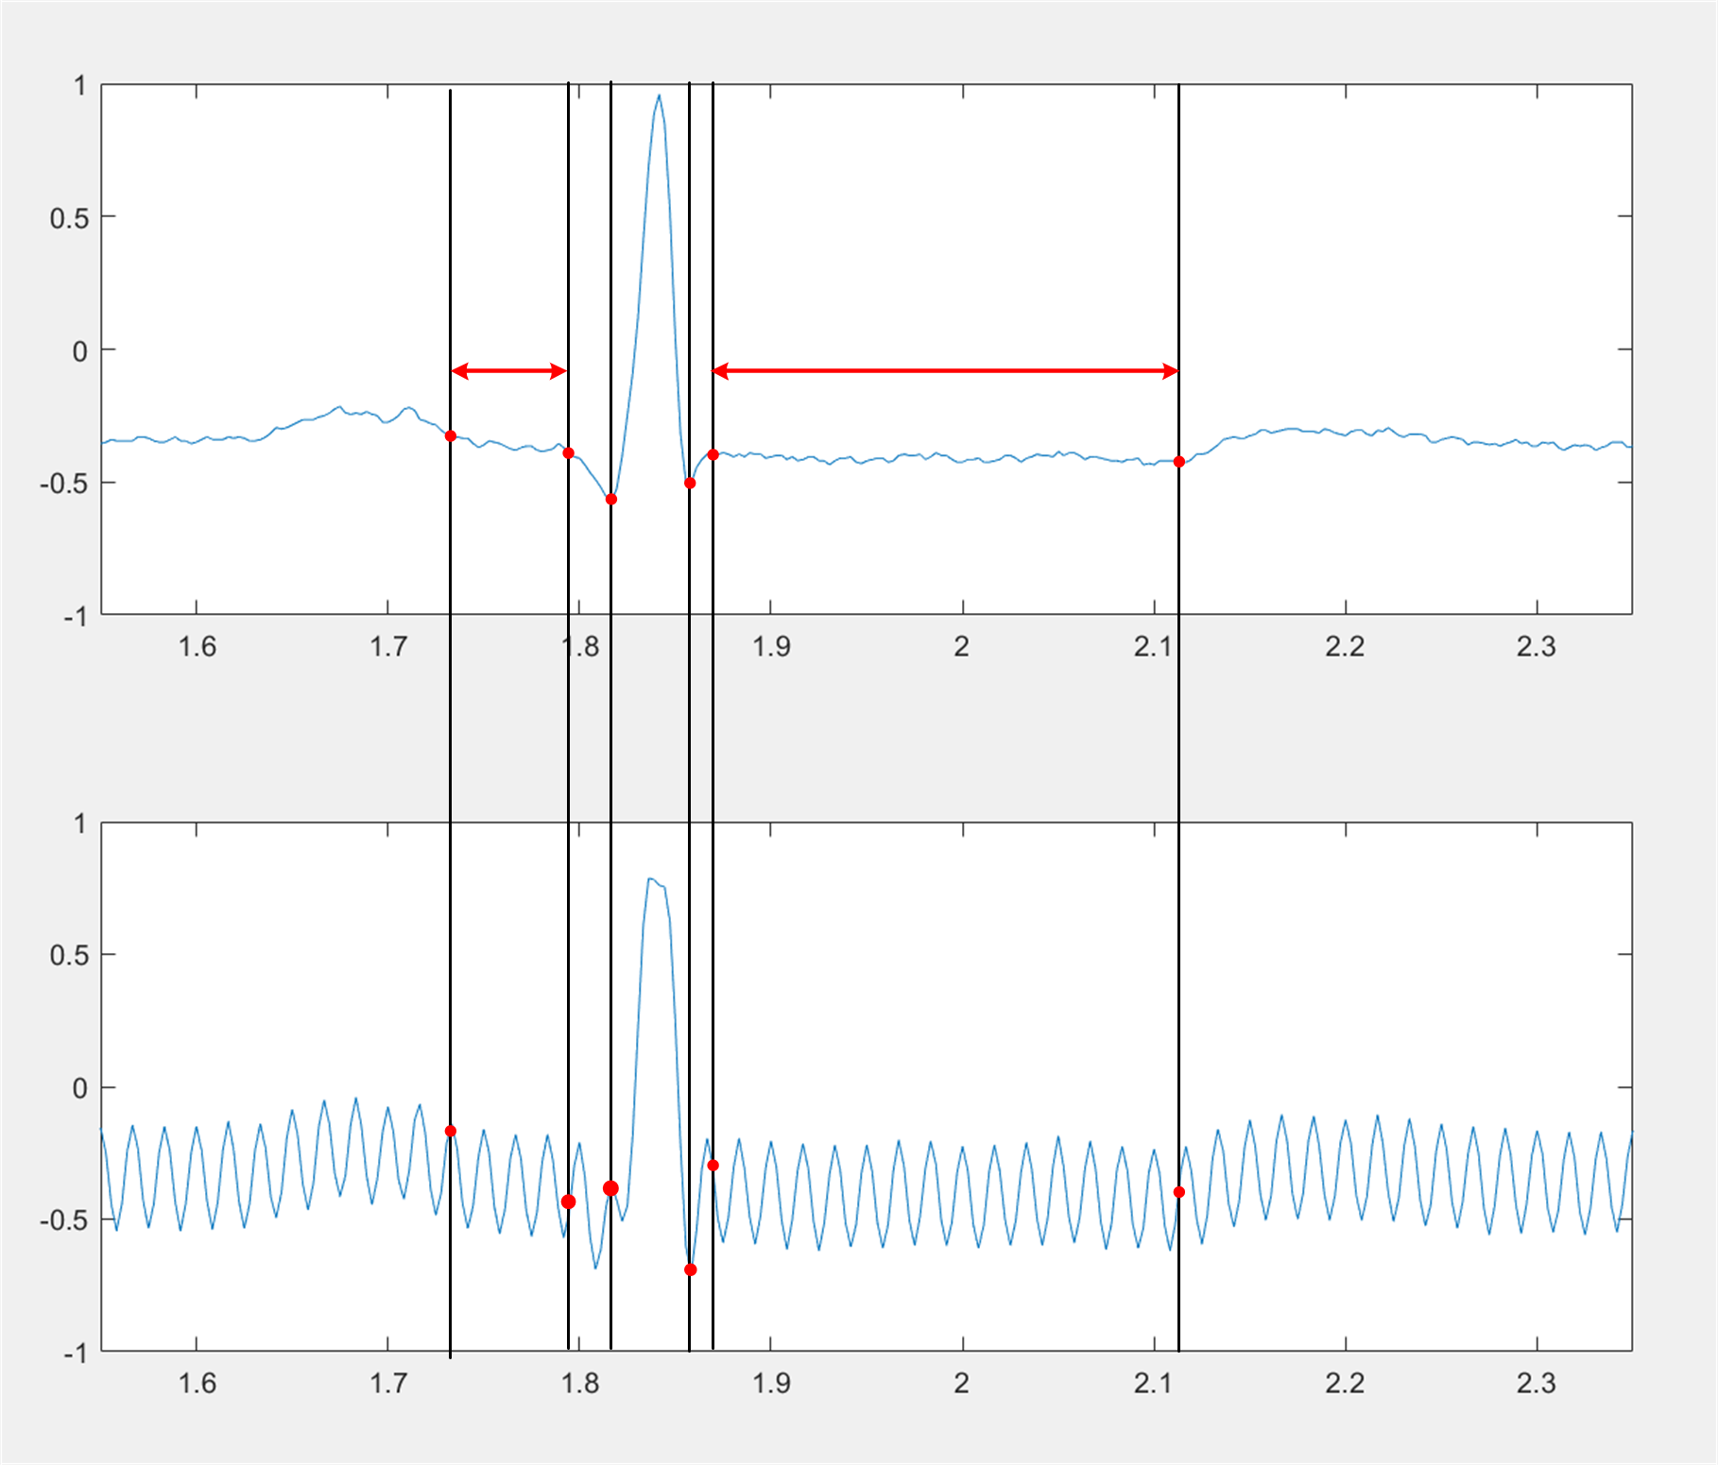
BS Filter應用-ECG 與 PLI
心電圖(Electrocardiography, ECG)訊號微弱，擷取訊號的傳輸線易受電源線的Power Line Interference (PLI)雜訊(60 Hz)汙染[1]
受雜訊污染的ECG訊號可能會影響醫師的判讀
圖片來源：wiki-心電圖
圖片來源：wiki-心電圖
Notes:
心電圖(Electrocardiography, ECG)訊號微弱，擷取訊號的傳輸線易受電源線的Power Line Interference (PLI)雜訊汙染[1]

Slide 4
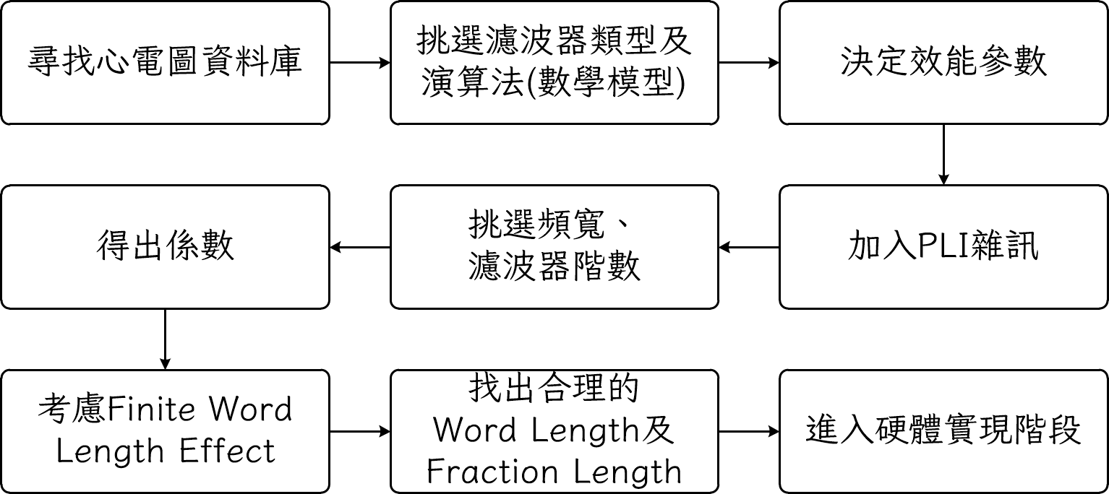
以ECG作為FC的設計範例

Slide 5
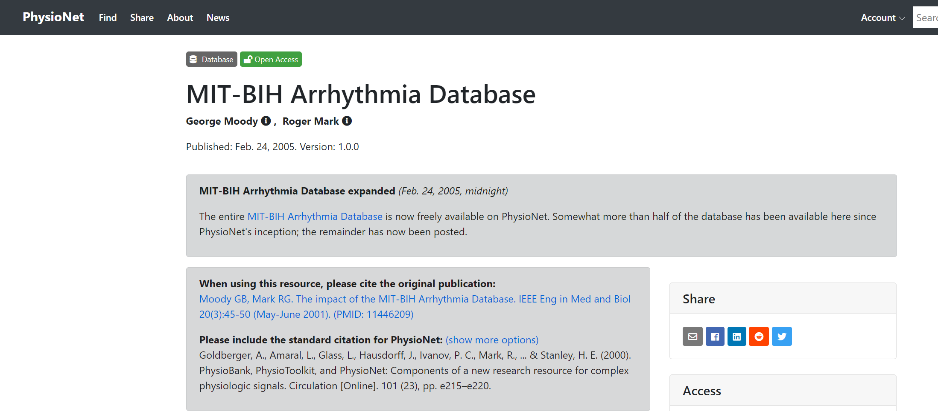
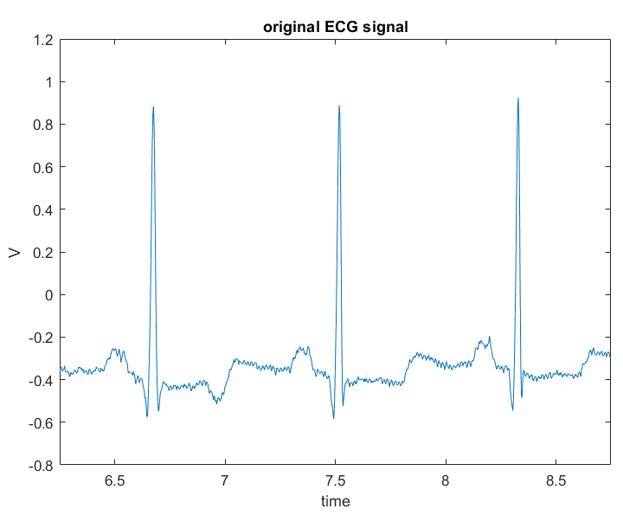
ECG資料來源及雜訊
MIT-BIH資料庫 [2]
ECG: 11bit ADC (0 V @ 1024); fs=360Hz；precision ± 5mV )
PLI noise: 60±0.2 Hz sine wave
[2] G. B. Moody and R. G. Mark, "The impact of the MIT-BIH Arrhythmia Database," IEEE Engineering in Medicine and Biology Magazine, vol. 20, no. 3, pp. 45-50, May/June, 2001.
Notes:
資料來自於MIT資料庫，裡面主要收集心律不整的資料，左圖是他們的網站，右圖是裡面的其中一筆資料
主要以11 bit的ADC紀錄心電圖訊號，取樣頻率為360 Hz 精度5 mV

Slide 6
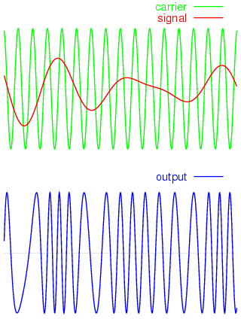
產生PLI雜訊
F_{max} = 60.2 Hz
F_{min} = 59.8 Hz
隨著時間會改變頻率的弦波
頻率調變
圖片來源：wiki -頻率調變
Notes:
實際電源的頻率會改變，因此頻率範圍我們取台電所能容忍的+-0.2Hz
實際上電源頻率變動時，會是頻率隨時間變化的弦波
而這種波型類似於頻率調變所產生的波，因此我們以頻率調變來產生PLI雜訊

Slide 7
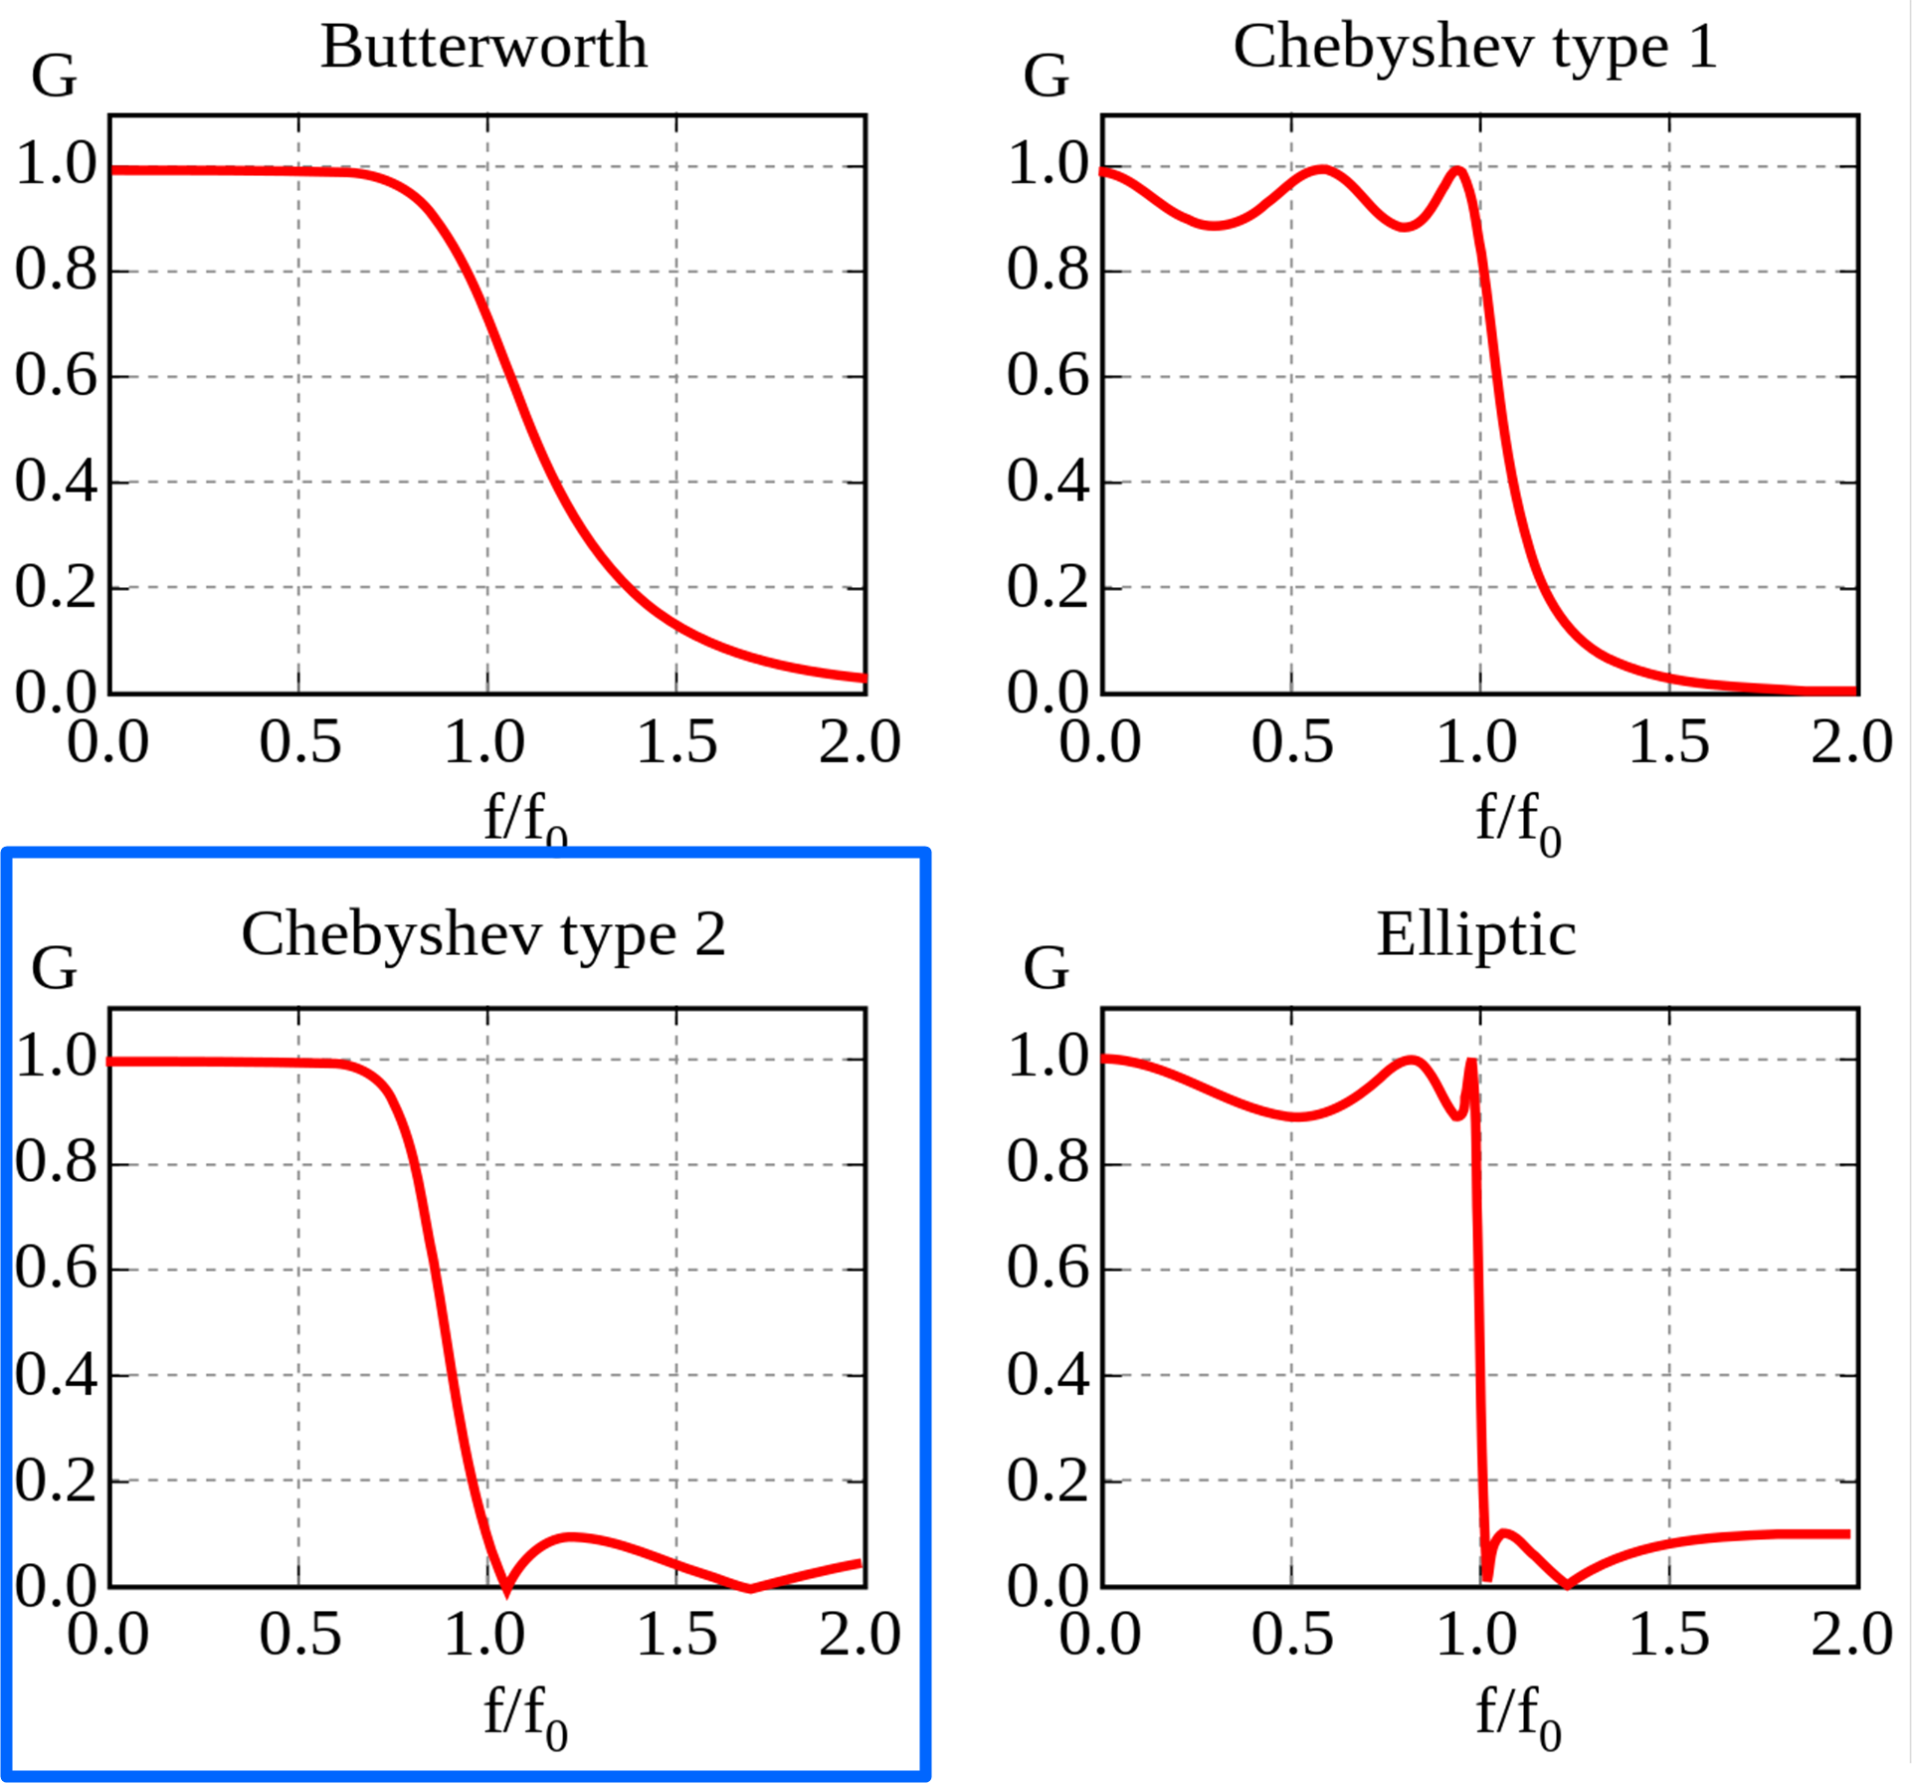
濾波器形式及架構
FIR濾波器
優：沒有回授、電路好實現
缺：有phase delay 、階數要高才會有好的效能
IIR濾波器
優：較小的階數即有好的效能，因此計算時間(delay)小
缺：有Group Delay、有回授
IIR結果較好 [3]
考量後使用Chebyshev II [4]
圖片來源：wiki - Chebyshev filter
Notes:
數位濾波器有兩種主要架構，分為FIR和IIR，經過paper survey後 文獻[3]的研究結果說明ecg訊號使用iir是比較好的選擇
如果使用fir，要在階數高才有好的效果，但這會造成大面積以及大延遲，高延遲對ecg訊號不是好事。
而iir使用低階數即有好效果且延遲不大，並且Group Delay對ECG影響不會太大。
而IIR可以直接使用類比濾波器來設計，主要有四種
針對ECG訊號，我們不想讓訊號失真，同時盡可能保留訊號，因此採用pass band平坦；transition band窄的Ch… 2，而stopband的增益不平均 只要minimum stop band gain夠低影響就不大

Slide 8
效能及成本指標
衡量訊號相似度：Mean Absolute Error (MAE)
衡量雜訊量：Signal-to-Noise Ratio (SNR)
衡量成本：Area
Notes:
我們主要考量三個點

Slide 9
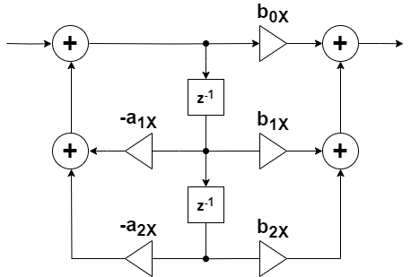

效能計算及Cost Function (1/2)
$MAE=\frac{\sum_{i=1}^{n}{|{output}_{i}−{input}_{i}|}}{n}$
$SNR=\frac{\sum_{i}{{| {singal_out}_{i} |}^{2}}}{\sum_{i}{{| {noise_out}_{i} |}^{2}}}$
$Area=Section×\left(2×DFF+4×Adder+5×Multiplier\right)$ $DFF=WL$ $Adder=1.5×\left(2WL+1\right)$ $Multiplier={(1.5×2WL)}^{2}$
Notes:
MAE：將濾波前後的訊號相減取誤差值，然後再平均
ＳＮＲ：將濾波後的訊號能量以及濾波後的雜訊相除
Area以DFF並考量Wordlength來計算
其他元件則以DFF的面積為基準，推導出Adder以及Multiplier的面積

Slide 10

效能計算及Cost Function (2/2)
$Noise_perf=f\left(x\right)=\left\{\begin{aligned}e^{\frac{40}{SNR}}, SNR<40 dB \\ \frac{40}{SNR}, 40dB≤SNR≤100dB \\ \frac{40}{100}, SNR≥100 dB\end{aligned}\right.$
$Cost=Area×Noise_perf×{MAE}^{2}$

Slide 11
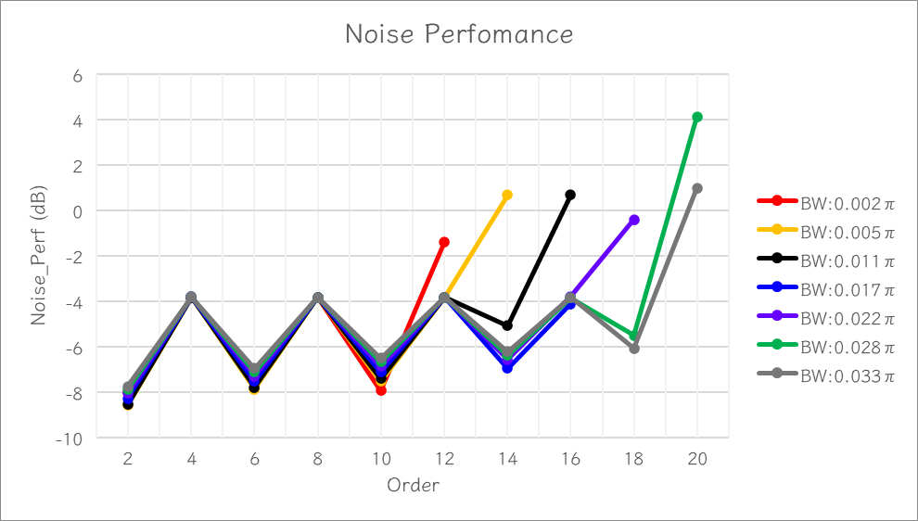
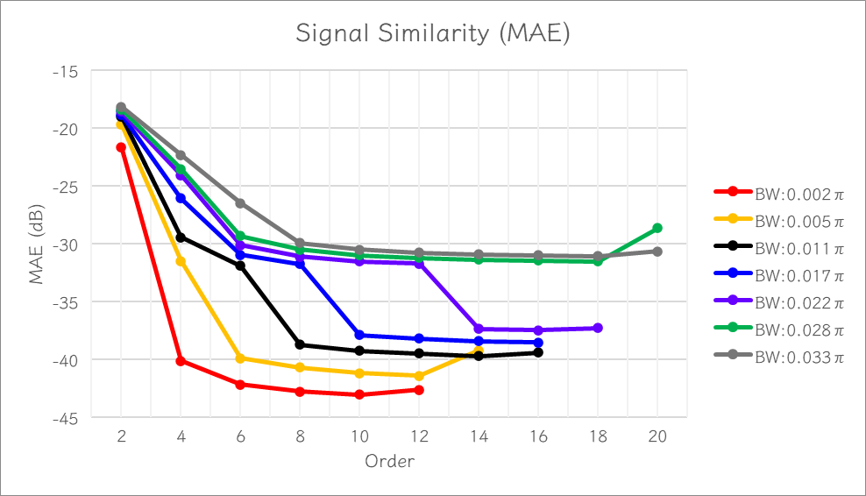
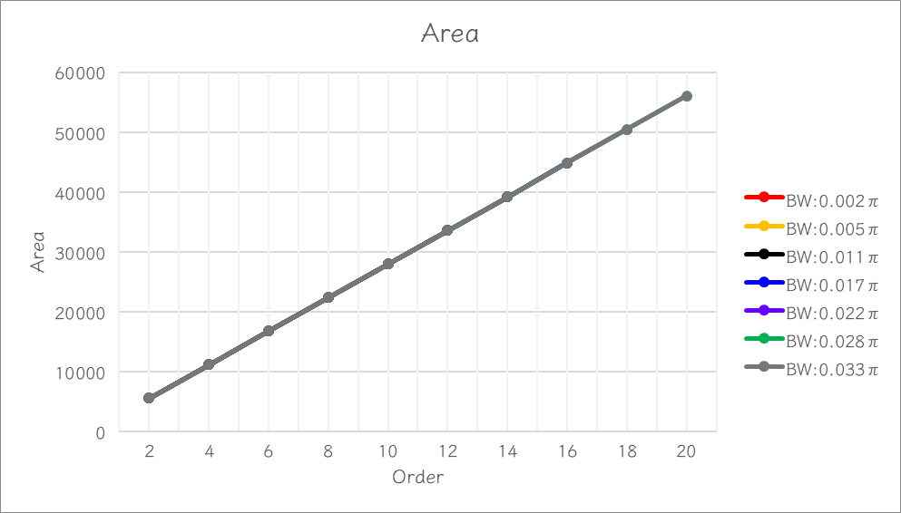
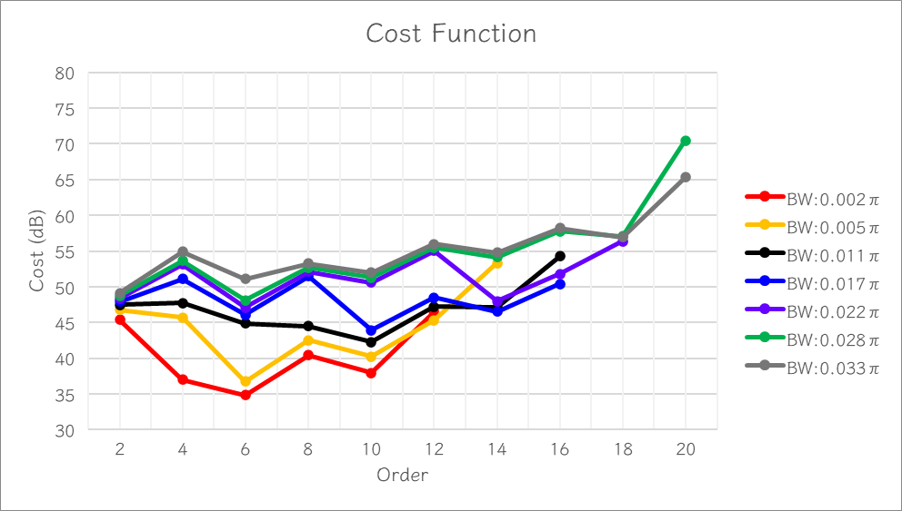
MATLAB模擬結果-不同頻寬及Order
Notes:
放四張圖(SNR、MAE、Area、Total Cost)
每張圖中，同個order一個縣的顏色，橫軸是截止頻率、抑帶使用60 dB即可(老溫之前都用60 dB)
先看order
Iir filter主要以second order實現，每兩個order代表一個section，可以發現奇數section的雜訊表現比較好；order帶多表現則變差
Order約大MAE越好，但太大會下降
而Area和Order強相關，因此成線性上升
接著看BW
平均來說頻寬越大，訊雜比的表現越好；但同時訊號的失真程度越差，如同MAE所示
最後以Cost Funciton挑選

Slide 12

6 Order Filter 設計結果
$\left[\begin{matrix}b_{01} & b_{11} & b_{21} & a_{11} & a_{21} \\ b_{02} & b_{12} & b_{22} & a_{12} & a_{22} \\ b_{03} & b_{13} & b_{23} & a_{13} & a_{23}\end{matrix}\right]$ $=\left[\begin{matrix}\text{0.989019} & \text{−0.99419} & \text{0.989019} & \text{−0.95589} & \text{0.978156} \\ \text{0.989019} & \text{−0.98384} & \text{0.989019} & \text{−1.02179} & \text{0.978629} \\ \text{0.978616} & \text{−0.97862} & \text{0.978616} & \text{−0.97862} & \text{0.957232}\end{matrix}\right]$
Notes:
將前頁決定的order、頻寬帶入MALAB算出係數，如圖所示

Slide 13
Word Length & Fraction Length
以DFF、係數為核心考慮Word Length
以worst case design間接決定運算單元的Word Length
Integer Length: 影響Dynamic Range。 本次應用中，決定波形是否失真。
Fraction Length: 影響精準度。 本次應用中，影響輸出的MAE、Noise。
Notes:
有了係數即可開始考慮WL
我們會將WL直接帶入電路中的DFF和係數
因為IIR是回授系統，因此其他元件則以WCD來考慮WL的設計
IL決定訊號會不會失真，由於中間幾個section有增益大於1的情況，因此如果IL太小將會導致overflow並讓訊號失真
FL決定接結果多接近先前浮點數數值模擬的結果，也就是會影響MAE、雜訊表縣
Integer Length: 影響Dynamic Range。於本次應用中，會影響IIR Filter運算過程中是否出現Overflow，讓輸出波形失真(其中幾個section增益>1)
Integer Length: 影響Dynamic Range。於本次應用中，會影響IIR Filter運算過程中是否出現Overflow，讓輸出波形失真。
Fraction Length: 影響精準度。在本次的應用中，會影響輸出的MAE、Noise。

Slide 14
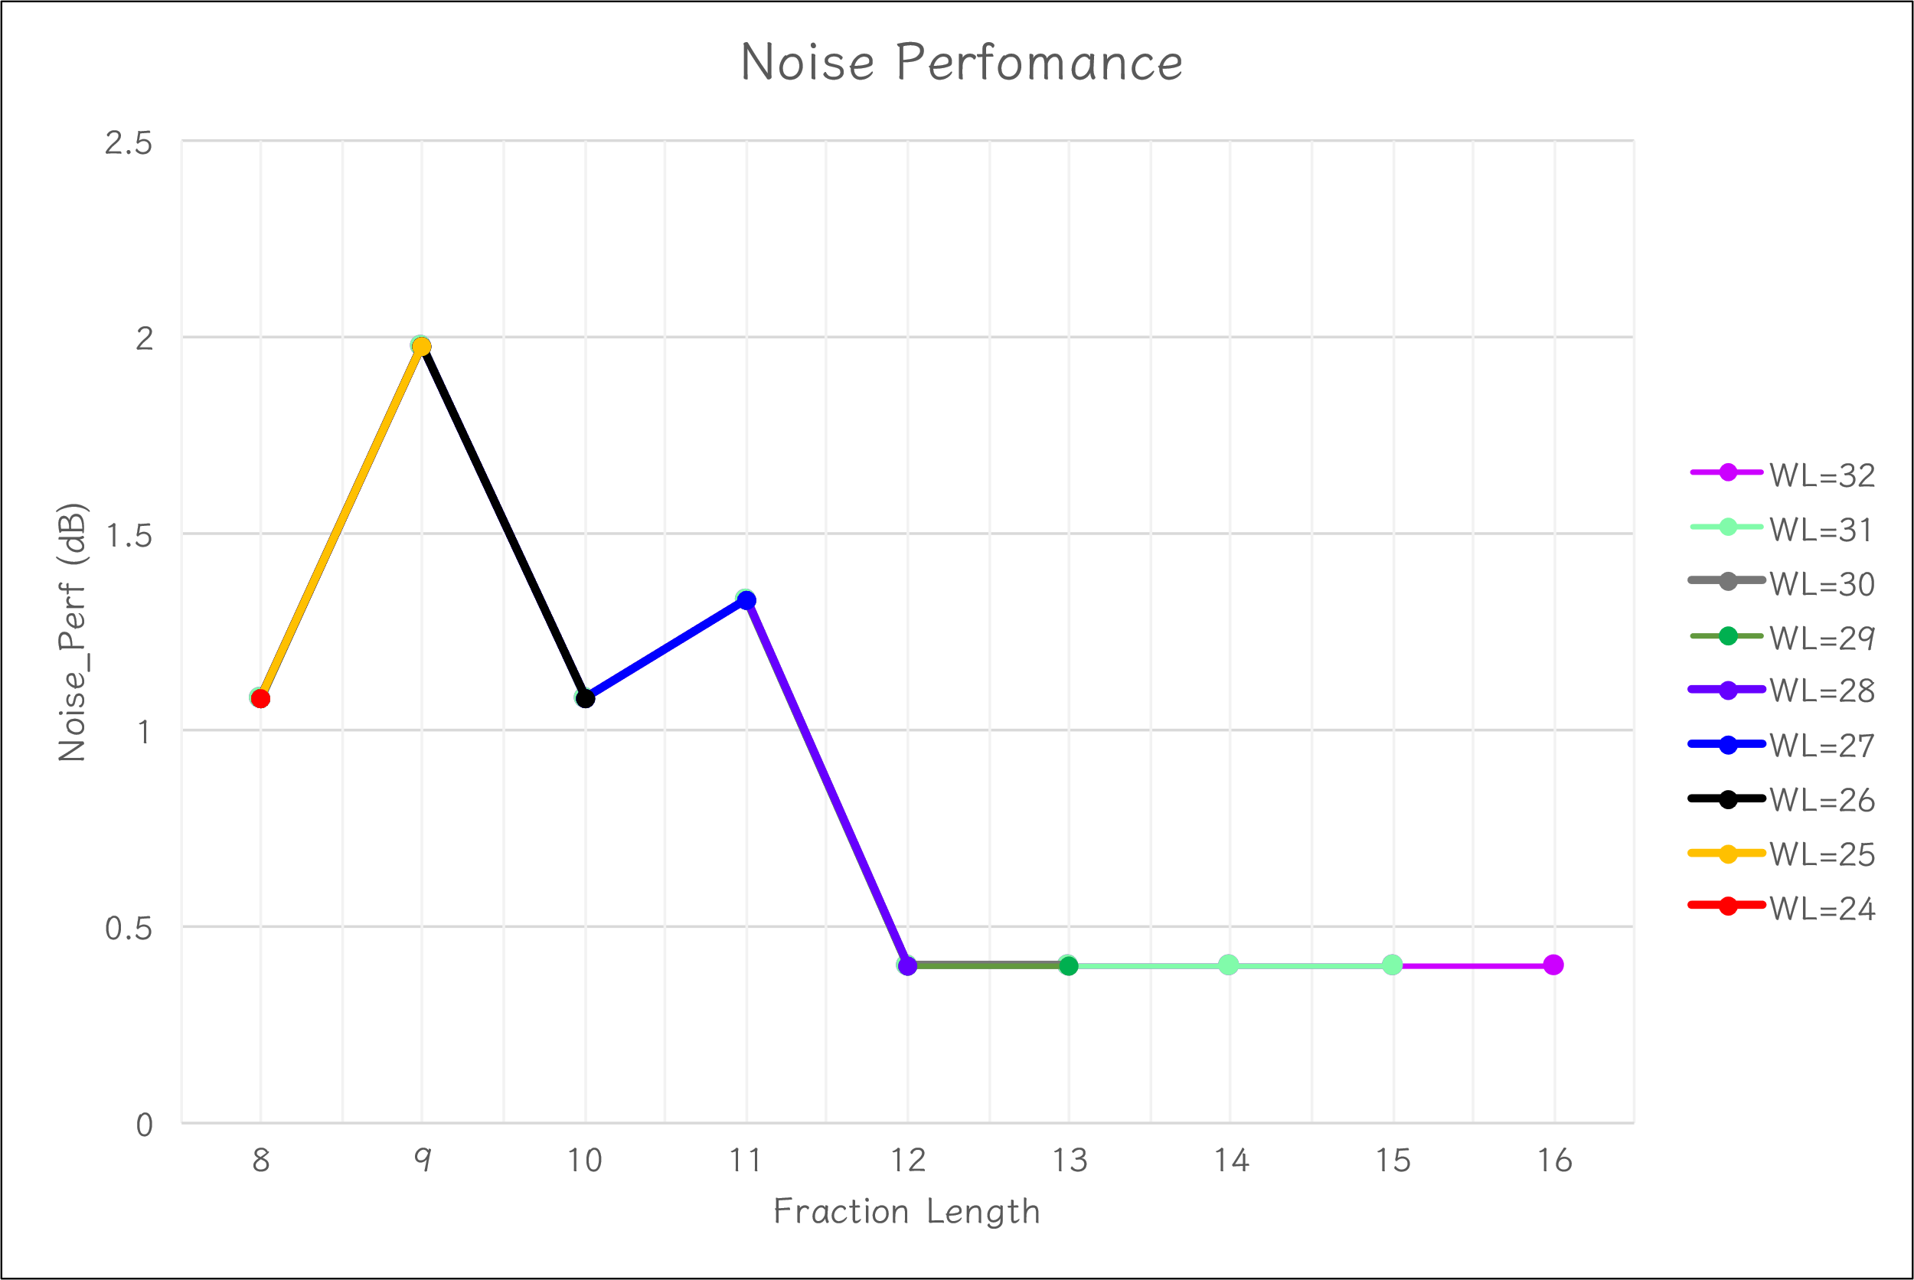
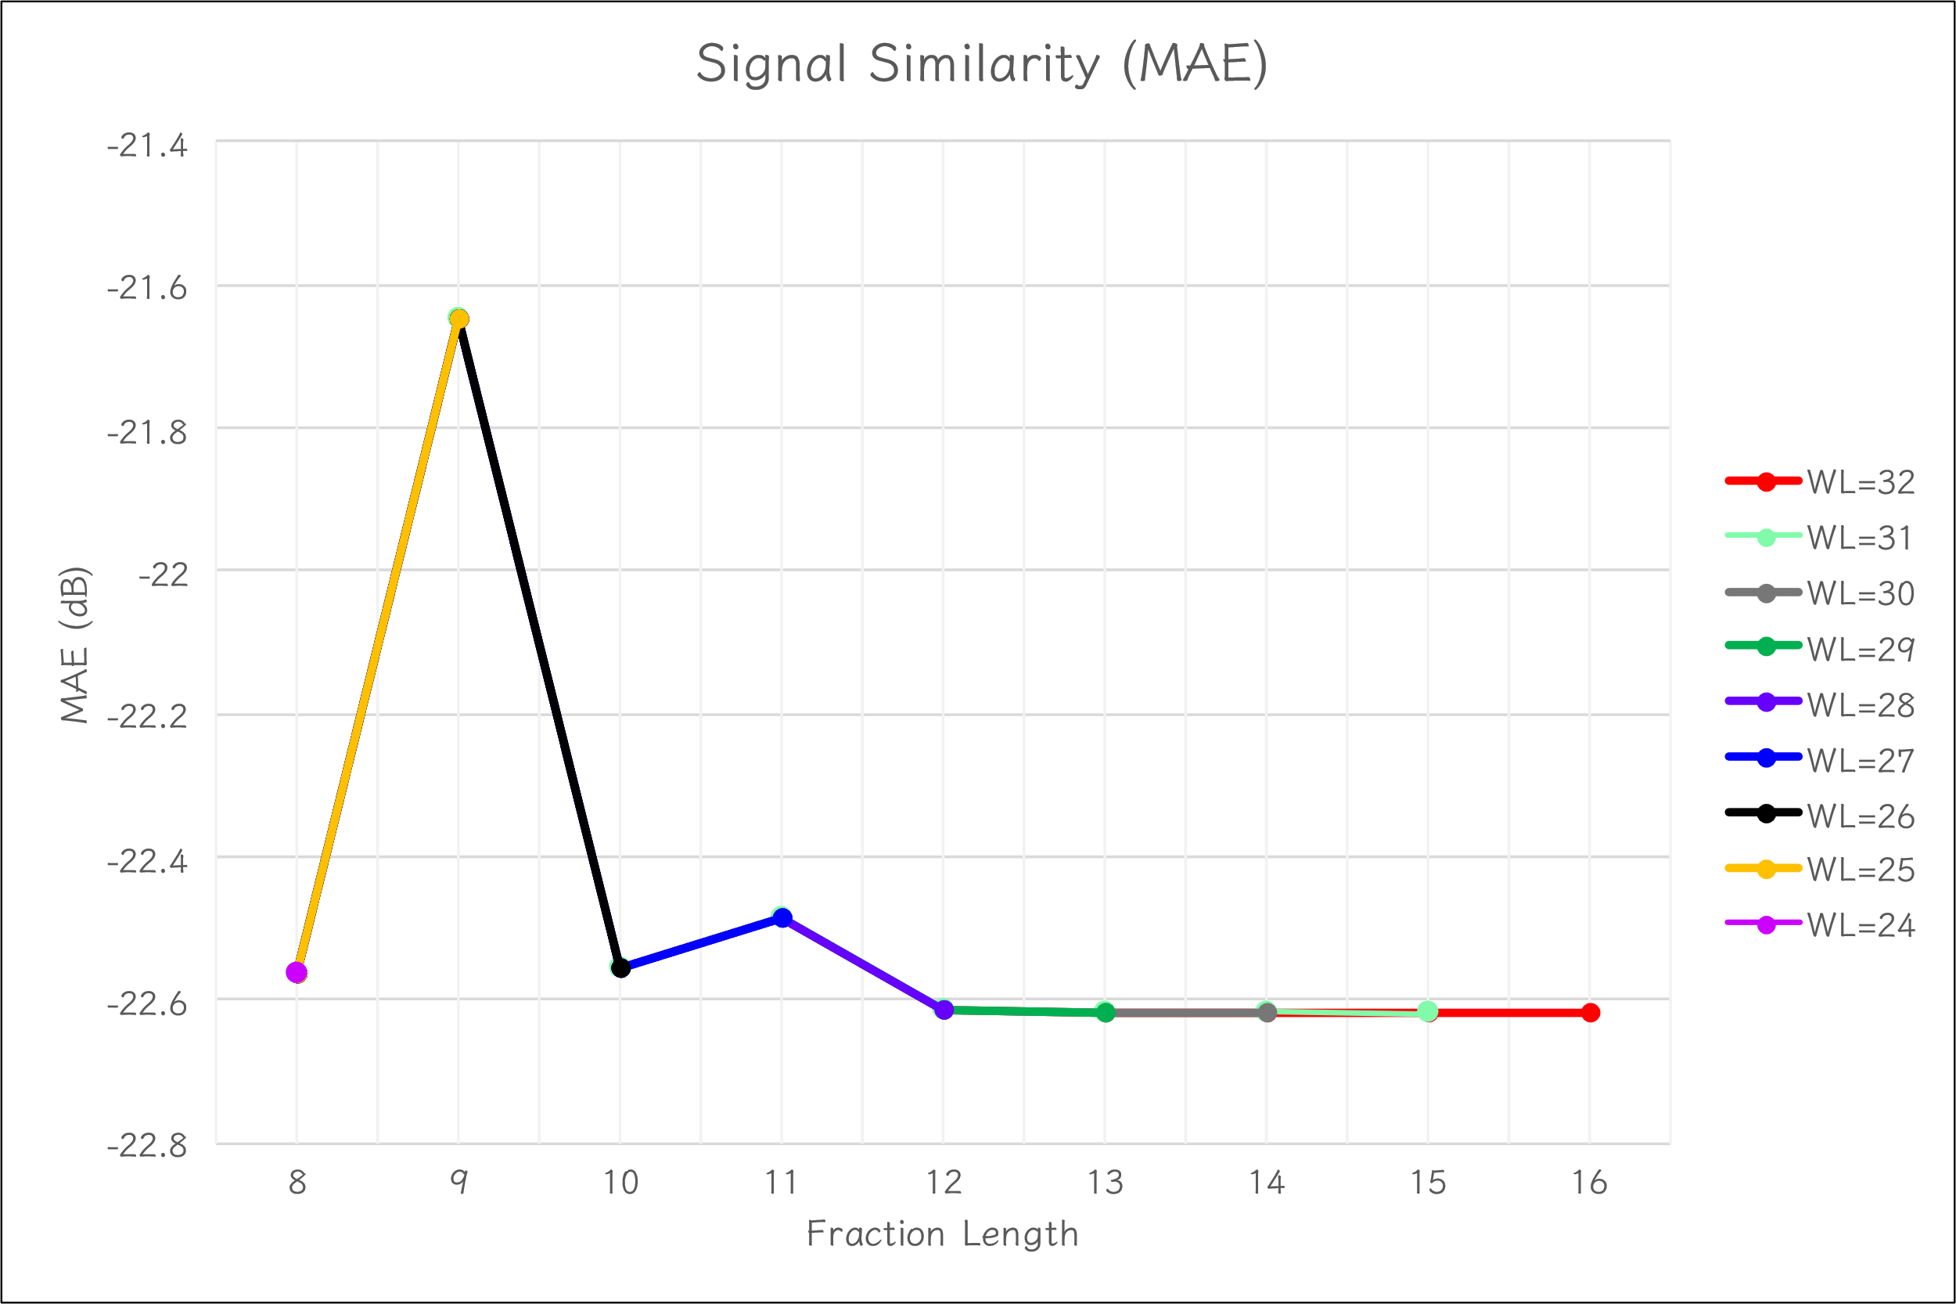
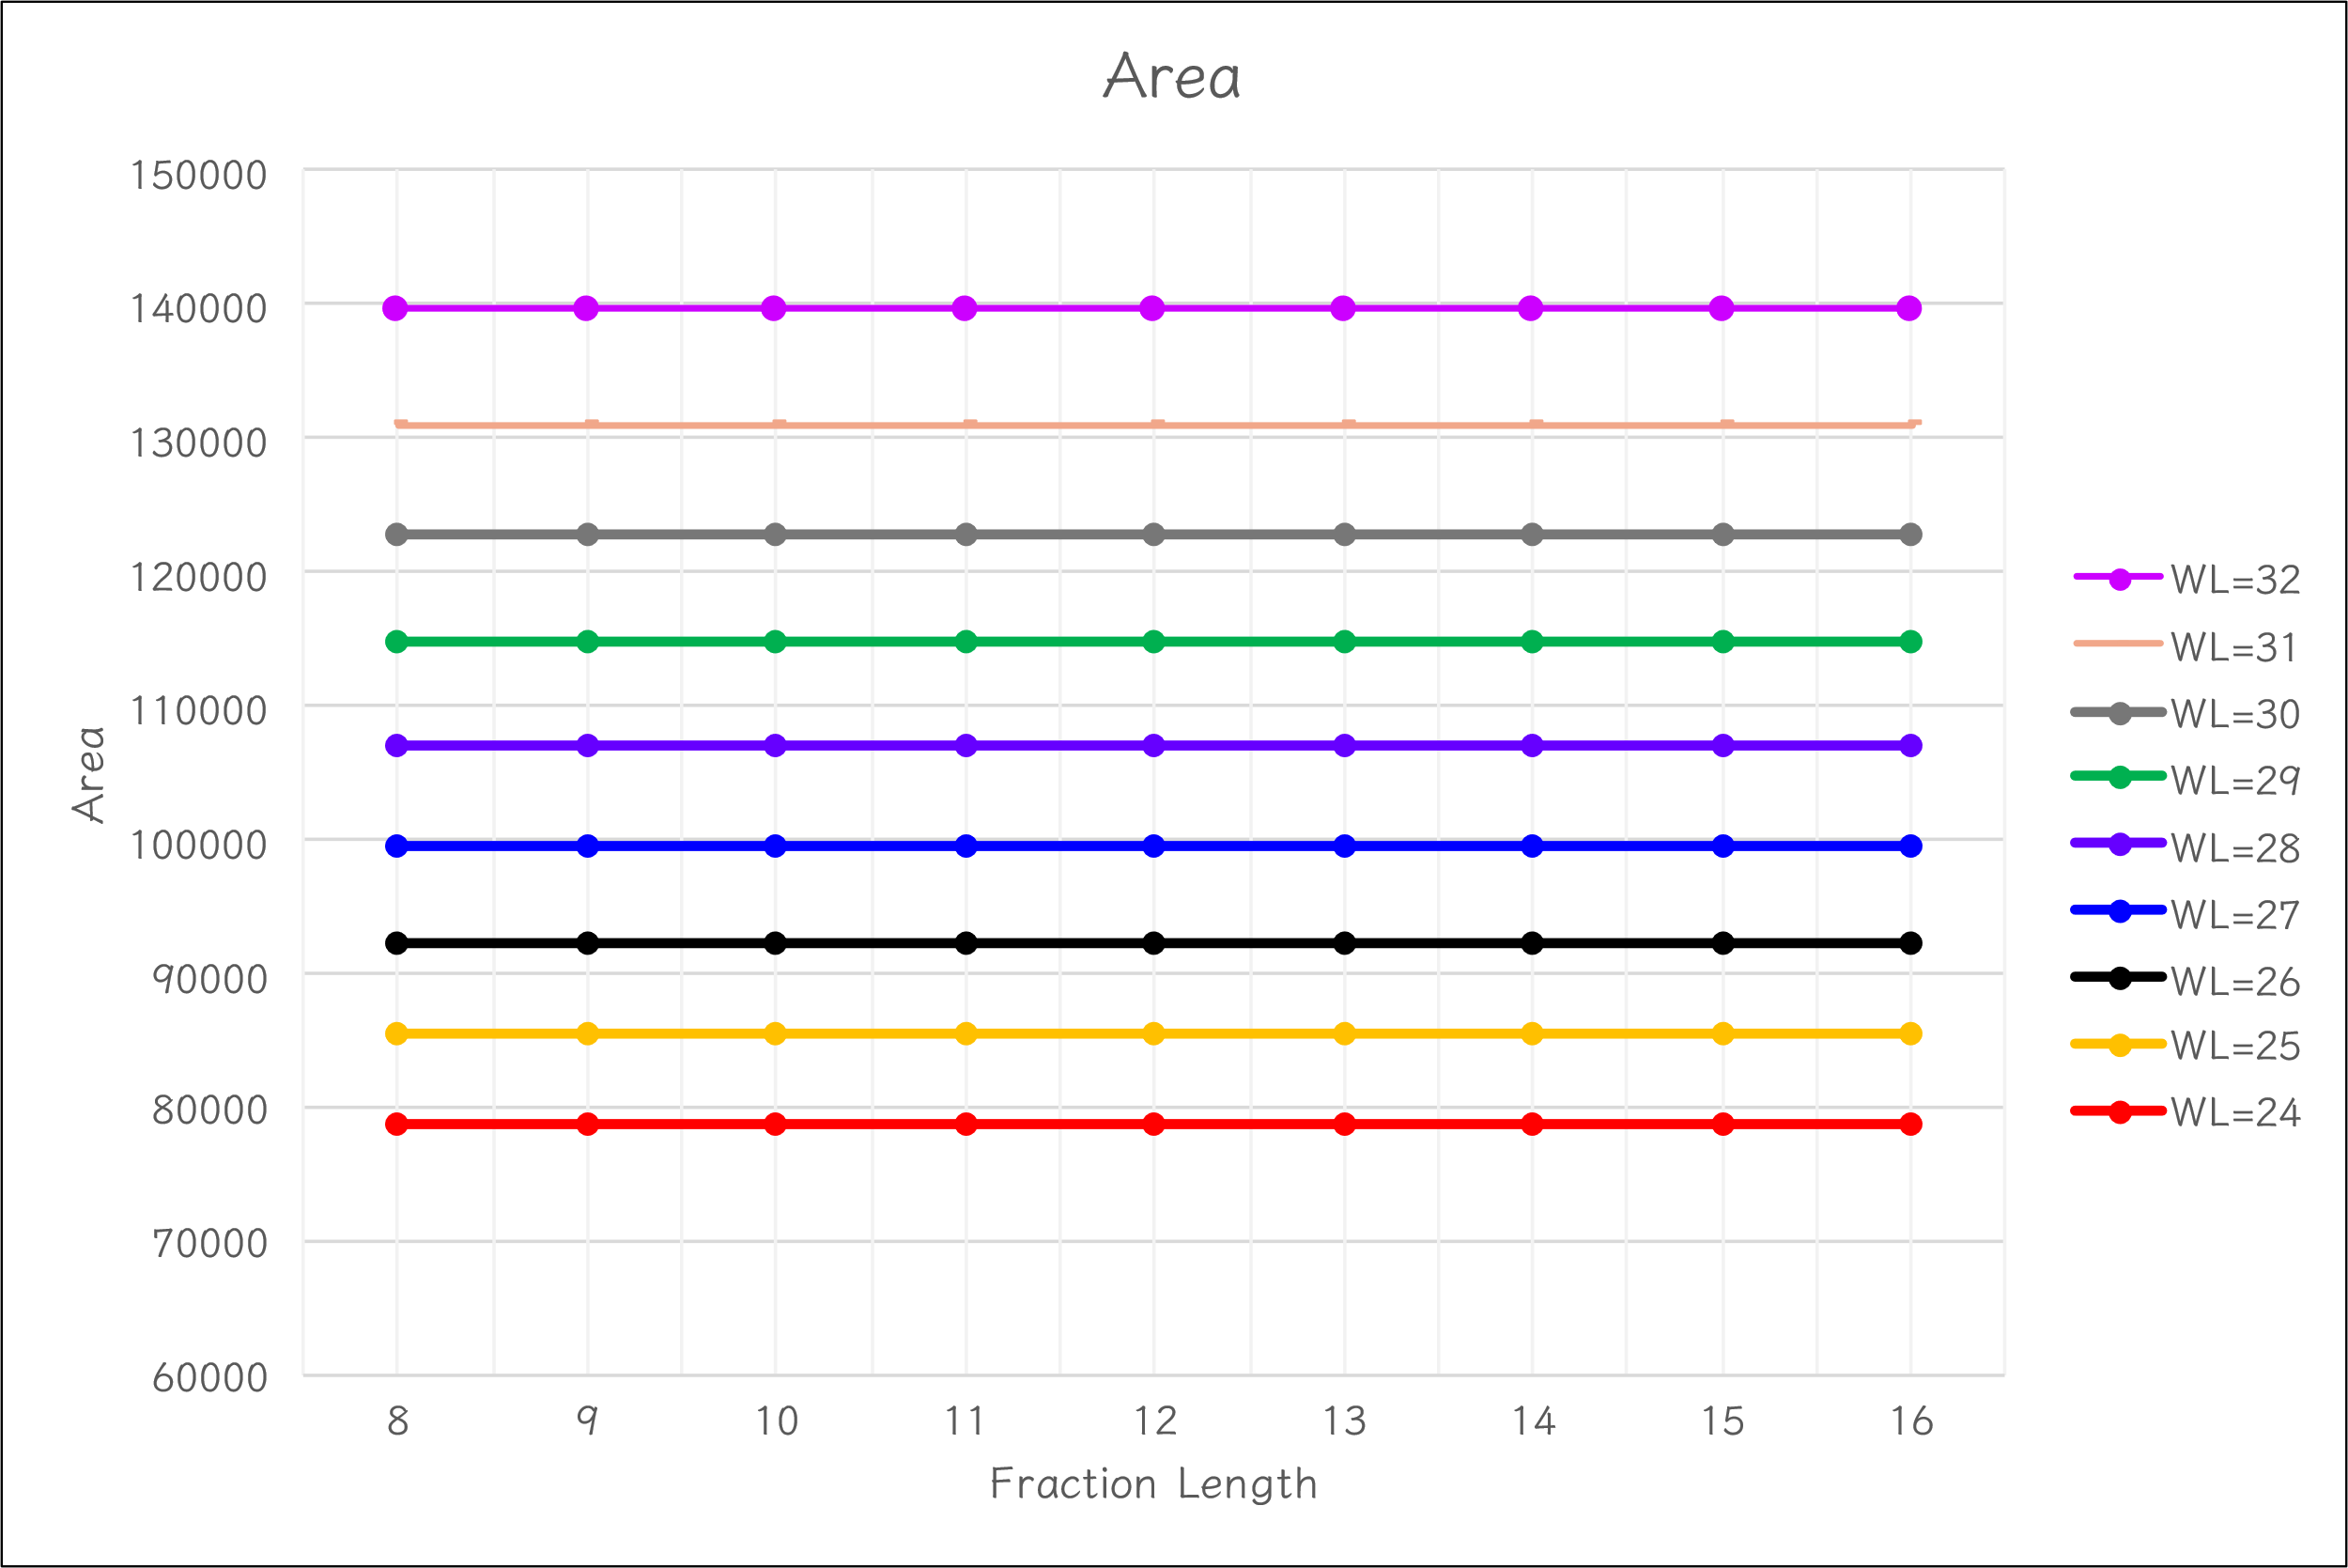
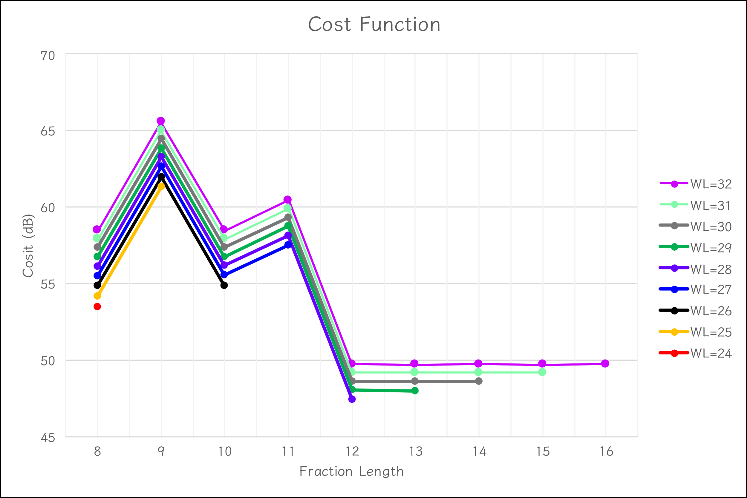
MATLAB模擬-WL (可處理ADC全電壓)
Notes:
放上效能、Area與Cost (縱軸)的圖
橫軸Fraction；每種WL就是一種顏色的線
要指出Integer Length要大於XX才可以正常輸出。
以Cost為基準選出Word Length。
MATLAB運算結果-WL (可計算ADC全電壓)
原始輸入訊號可以通入11bit並且不失真
先看到WL，線都重疊再一起，因為在不失真且FL長度相同的情況下，IL不影響效能表現
在看FL，…

Slide 15
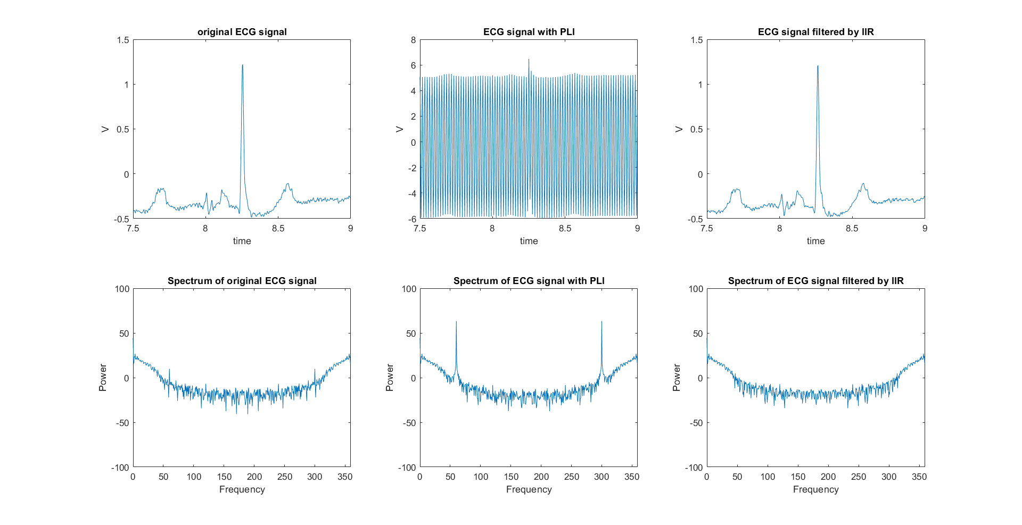
實際輸入ECG
Notes:
將ECG訊號通入包含WL效應的濾波器中
可以發現在60處有非常大能量的雜訊倍率除了

Slide 16
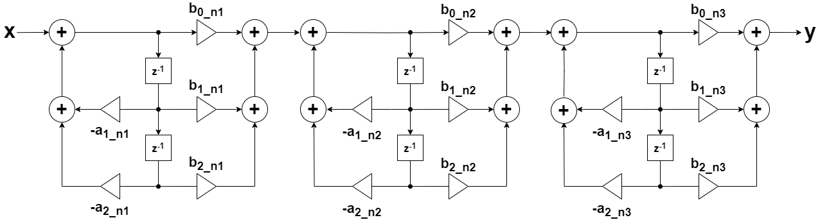
濾波器架構 -IIR Cascaded Second-Order Sections Direct Form II
D flip-flop: WL=28
Fraction=12
濾波器係數: WL=28
Fraction=12
Input/Output: WL=28
Fraction=12

Slide 17

濾波器內部位元處理
{{17{x[27]}}, x, 12’b0}
>>>12 bits
WL = 57 bits Fraction = 24 bits
WL = 28 bits Fraction = 12 bits
WL = 56 bits Fraction = 24 bits
WL = 28 bits Fraction = 12 bits
WL = 56 bits Fraction = 24 bits

Slide 18
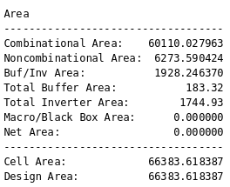
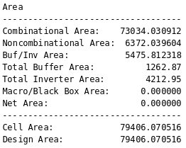
邏輯合成結果
使用製程: tsmc 130(nm)
操作頻率: 360(Hz)
合成面積: 66383.618387(um^2)
最大操作頻率: 50 (MHz)
合成面積: 79406.070516(um^2)

Slide 19
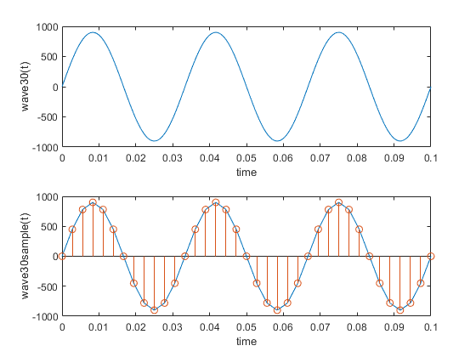
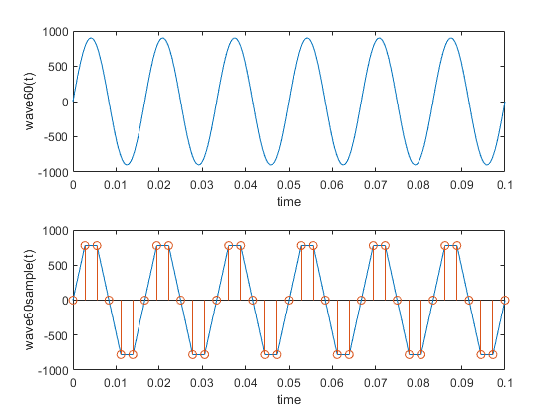
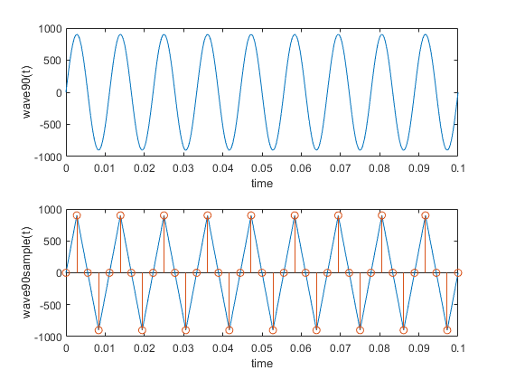
功能驗證(1/3)
使用MATLAB分別產生30、60、90 Hz的弦波並以360 Hz的採樣頻率進行採樣
將採樣的數值進行量化 => WL = 28 bits Fraction = 12 bits
執行TB模擬
30 HZ
60 HZ
90 HZ

Slide 20
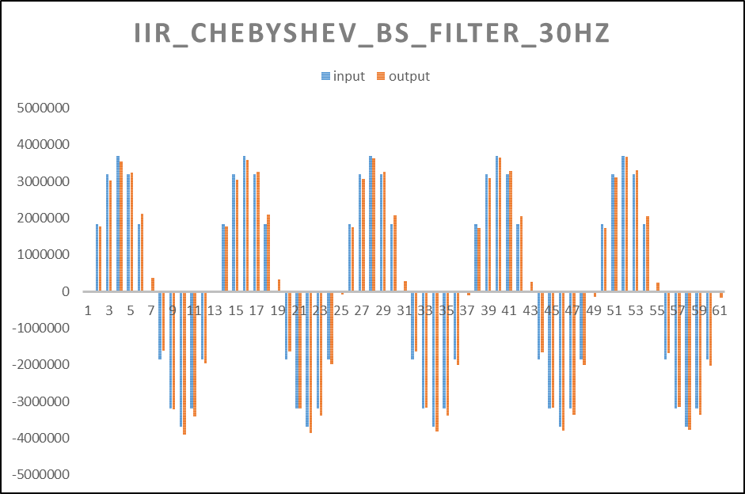
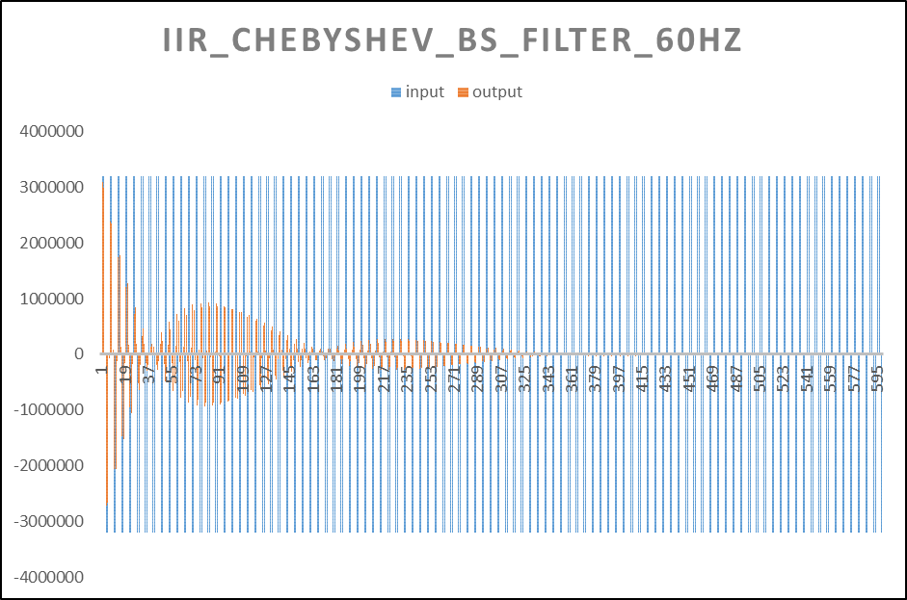
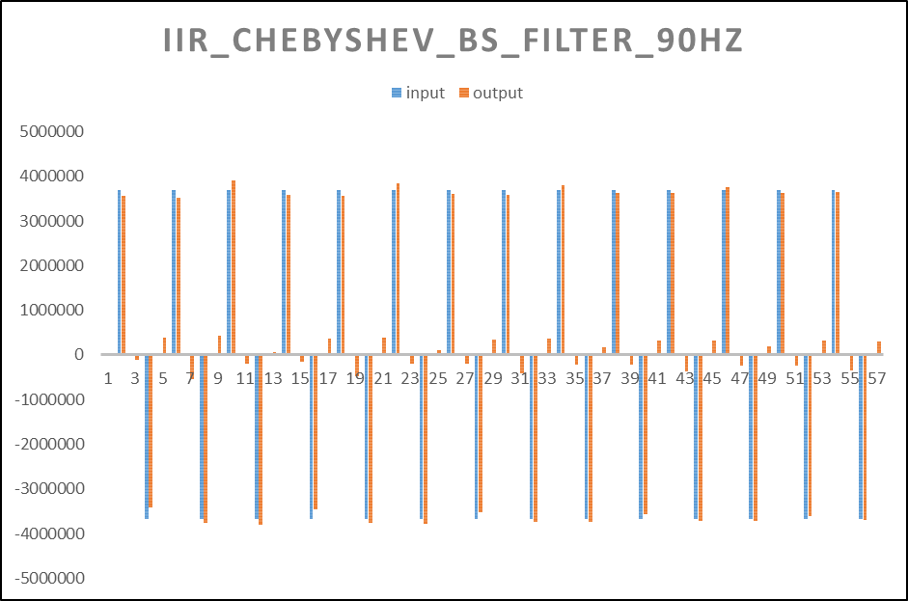
功能驗證(2/3)
模擬結果:
30 HZ
60 HZ
90 HZ
PASS !!!
BLOCK !!!
PASS !!!

Slide 21
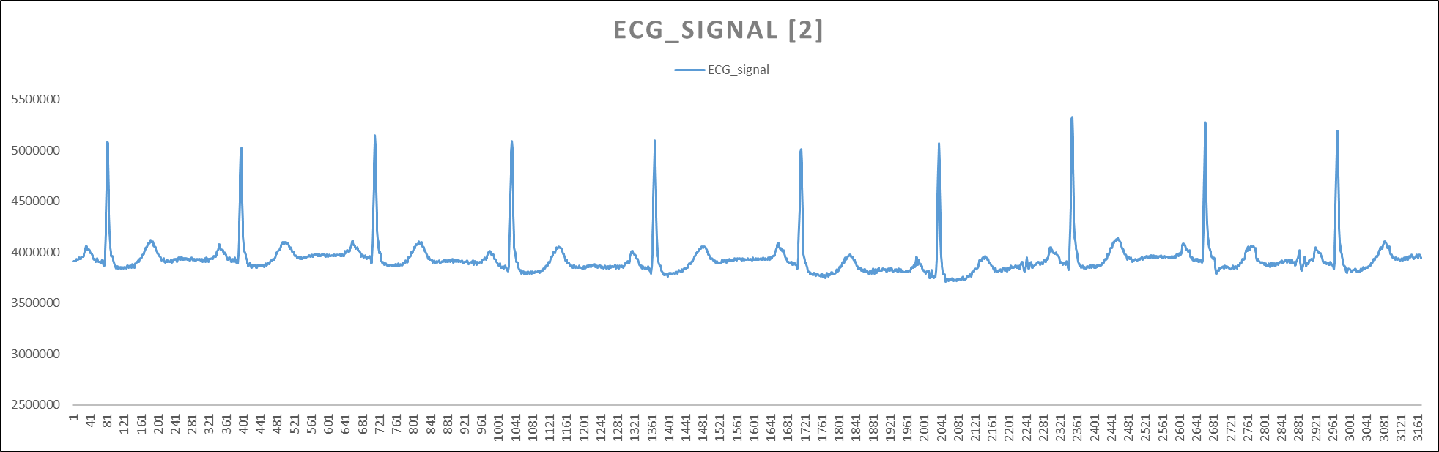
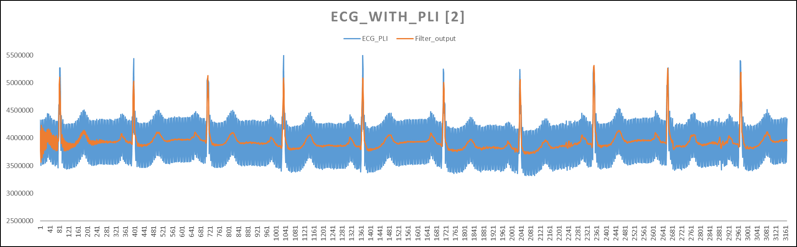
功能驗證(3/3)
將含有雜訊的ECG訊號進行採樣、量化並輸入至濾波器
PLI 雜訊濾除 !!!

Slide 22
參考文獻
[1] T. Sharma and K. K. Sharma, “ Power line interference removal from ECG signals using wavelet transform based component-retrieval,” International Conference on Advances in Computing, Communications and Informatics (ICACCI), pp. 95-101, 2016.
[2] G. B. Moody and R. G. Mark, “The impact of the MIT-BIH Arrhythmia Database,” IEEE Engineering in Medicine and Biology Magazine, vol. 20, no. 3, pp. 45-50, May/June, 2001.
[3] S. Saxena, R. Jais and M. K. Hota, “Removal of Powerline Interference from ECG Signal using FIR, IIR, DWT and NLMS Adaptive Filter,” International Conference on Communication and Signal Processing (ICCSP), pp. 0012-0016, 2019.
[4] S. Natarajan, “Comparison and Implementation of Different Types of IIR Filters for Speech Signal Analysis,” International Journal of Engineering Research & Technology (IJERT), vol. 6(2), pp. 550 – 555, 2017.

Slide 23
The End

